Slide 1
EL COMPUTO MÓVIL.
Temas selectos de programación.
López Velázquez Víctor David.

Slide 2
OBJETIVO.
“Conocer y comprender el computo móvil, avances tecnológicos y tendencias en las diferentes ramas asociadas a este tema, en particular IoT”.

Slide 3
PANORAMA.
En ciencia ficción, es frecuente encontrarse con personajes que utilizan ciertos aparatos, que con sólo oprimir un botón los transportan por los aires a gran velocidad, especies de cinturones a propulsión, otros que con el uso de control remoto son capaces de controlar lo que sucede en la casa, abren y cierran la puerta del garaje, mandan la comida al horno y hasta poseen un perro mecánico que trae las pantuflas cundo llegan del trabajo y todo con el uso de la tecnología, que a cada autor de ciencia ficción se le ocurre de una manera particular.

Slide 4
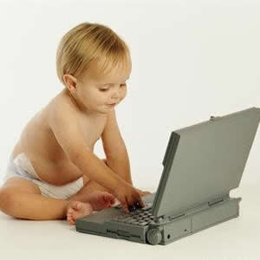
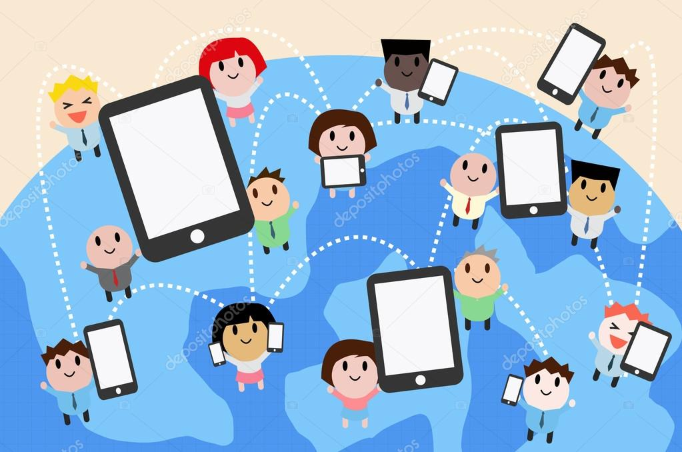
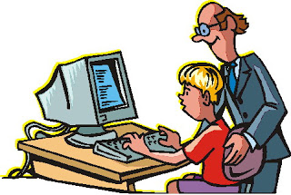

En la actualidad las personas que traen su computadora bajo el brazo van en aumento, tampoco son muchas y mucho menos raras, y es que la computación móvil ha dejado de ser un instrumento de presunción, para convertirse en un medio de trabajo. Pero eso no es todo: empieza transformarse en el medio de trabajo. Ya es parte del uniforme de los profesionales, del vendedor y hasta de los repartidores de refrescos que con él controlan el inventario de su camión.

Slide 5
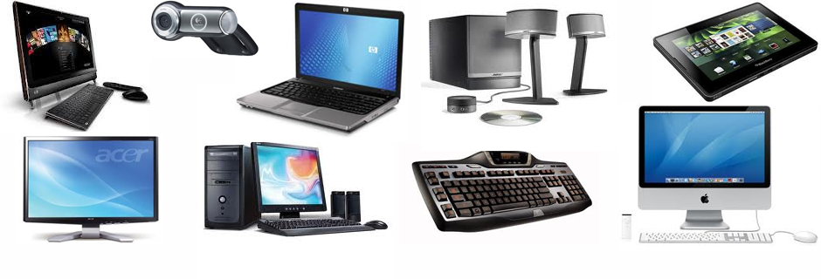
¿Qué es el Computo Móvil?
Se puede definir la Computación Móvil como la serie de artefactos y equipos portátiles, hardware, que hacen uso de la computación para lograr su funcionamiento, así, se tiene a las computadoras portátiles, los teléfonos celulares, los cuadernos de notas computarizados, las calculadoras de bolsillo, etc. sin necesidad de estar conectado directamente a la red.

Slide 6
APLICACIONES DEL COMPUTO MÓVIL.
Manejo de pacientes.
➢ Ventas directas.
➢ Servicio a clientes.
➢ Personal móvil en oficinas.
➢ Profesionales viajeros.
➢ Manejo de sucursales.
➢ Grupos de trabajo.
➢ Educación.
➢ Negocios.
➢ La Nube (The Cloud, Cloud Computing).
➢ Redes celulares.

Slide 7
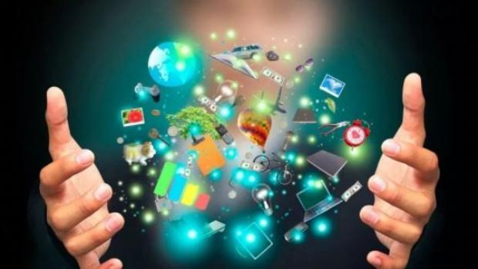
El campo que abarca la computación móvil es inmenso, podría decirse que no hay cosa que no tenga algo en lo más mínimo que ver con el computo móvil, pues se han desencadenado muchas vertientes para este tema, un ejemplo clave es el internet de las cosas (IoT), que busca añadirle tecnología a las cosas cotidianas que vemos hoy día, domótica, automatización de procesos, realidad aumentada, programación, etc.

Slide 8
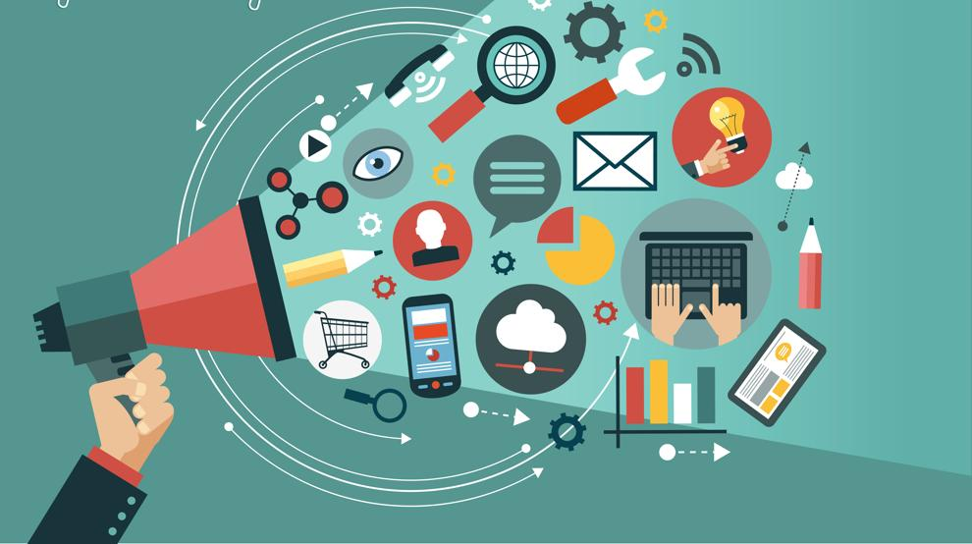
TENDENCIAS.
En fin, nunca se terminaría de enumerar el enorme número de áreas en que esta forma de computación puede cobrar una importancia vital.
Seguramente México experimentará una expansión proporcional de dicho mercado, nicho que ya empieza a ser atacado por algunas empresas. Sin embargo, en general representa una oportunidad de negocios en un mercado muy poco competido hasta ahora.

Slide 9
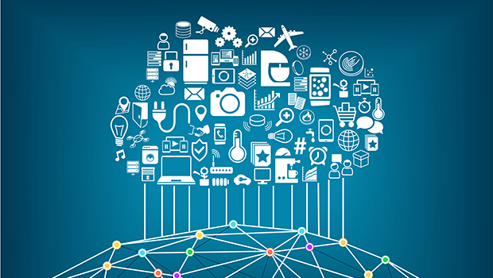
El FUTURO DEL COMPUTO MOVIL.
1. MÓVILES CON PODER DE UNA COMPUTADORA.
En La actualidad, las personas buscan dispositivos Móviles, que tengan la efectividad de una PC. Ejemplo de ello es la Cantidad de Almacenamiento Disponible (Memoria Interna), la Velocidad de su Procesador, La Calidad de sus Imágenes en Pantalla, Sistema GPS y Diseño del Equipo.
2. CAMBIO EN EL USO DE DISPOSITIVOS.
Este uso cambiará hacia el “cómputo tangible” donde la interacción a través de gestos y datos biométricos será mayor, con ambientes de realidad aumentada más desarrollados y el cómputo como parte del mundo físico.
3. USO DE NUEVOSDISPOSITIVOS.
Los Dispositivos Móviles se convertirán en el centro del individuo en sociedad, donde podrá controlar su entorno a través de un dispositivo desde la palma de su mano.
Encender o apagar el automóvil, recibir información sobre el consumo de energía de la casa, abrir o cerrar puertas de un inmueble, medir signos vitales o activar la lavadora, son sólo algunos ejemplos de cómo los Dispositivos Móviles se convertirán en el centro de los usuarios.

Slide 10
4. DISPOSITIVOS INTELIGENTES CONECTADOS.
El poder entregar mensajes, imágenes, archivos; así como realizar llamadas en tiempo real es otra de las tendencias de los Dispositivos Móviles.
5. INTERNET DE LAS COSAS.
En éste 2015, se estima que alrededor del mundo, existen más de 30,000 millones de Dispositivos Móviles y se espera un alza en el uso de estos en las próximas décadas.
6. COMPUTO EN LA NUBE.
Podrás tener acceso a internet, para guardar archivos en la "NUBE"; por parte del servidor, y que con ellos estarán a salvo de cualquier contratiempo y dificultad. Tal es el caso de las actuales aplicaciones de "GOOGLE".
7. CONGESTIÓN EN LAS REDES.
El crecimiento de las capacidades de transmisión de datos en las redes crecerá más lento que la información generada por los equipos conectados por lo que las redes sufrirán una congestión en el tráfico, a pesar de la evolución de las redes.

Slide 11
8. ALMACENAMIENTO DE ENERGÍA Y TRANSFERENCIA TÁCTIL.
Tecnologías que permitan almacenar energía y cargar la batería de los dispositivos sin necesidad de conectarlos a la energía eléctrica. Tecnologías de contacto integradas en otros objetos, como las mesas de los restaurantes, para que con sólo colocar un teléfono sea posible recargar su batería e incluso transmitir información
9. NAVEGACIÓN EN LUGARES CERRADOS.
Permite obtener direcciones para llegar a algún lugar, utiliza sistemas de navegación dentro de inmuebles como centros comerciales o centros de trabajo para mejorar la eficiencia. Estas tecnologías también podrán monetizarse para, por ejemplo, los negocios localizados en un centro comercial y envíen promociones a los usuarios dependiendo de su cercanía, gustos e intereses.
10. UBICIUDAD.
El uso de las tecnologías móviles en todo momento y en todo lugar con soluciones que permitían resolver problemas gracias a los dispositivos móviles conectados a sensores de monitoreo, respaldadas por la analítica de datos. Por ejemplo, soluciones que puedan organizar la agenda diaria de un profesionista dependiendo del tráfico de una ciudad, así como recomendarle rutas y horarios de salida.

Slide 12
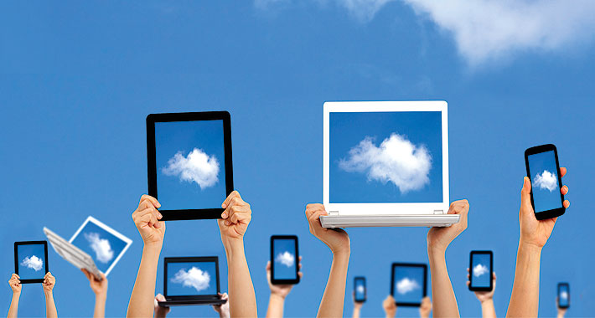
IMPORTANCIA.
La Tecnología Móvil facilita que la persona que genera la información aborde en el mismo momento en que dicha información se genere, donde permite una consulta al momento en que el usuario necesita utilizar la información evitando que se tenga que mover de un sitio a otro para conseguirla.

Slide 13

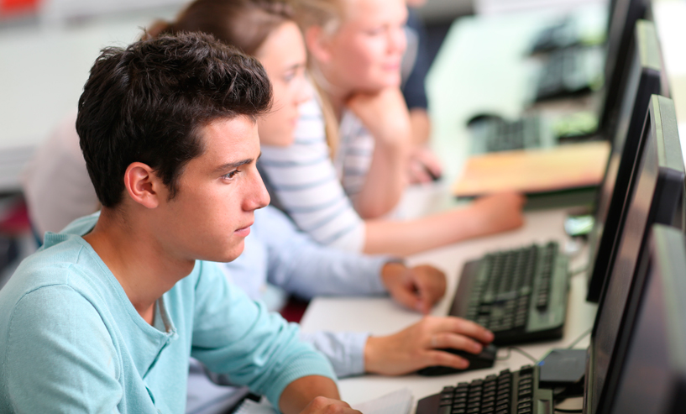

Es por eso que el término computación móvil, se ha convertido en una situación familiar en nuestra sociedad, si pensamos, por ejemplo, en los teléfonos celulares, los cuales han tenido un crecimiento vertiginoso, llegando cada día a formar parte de la vida de las personas, estos poseen una gran acogida debido a las diversas aplicaciones que traen preinstalados, con la posibilidad de incluir muchos programas o aplicaciones cuando el usuario desee.

Slide 14
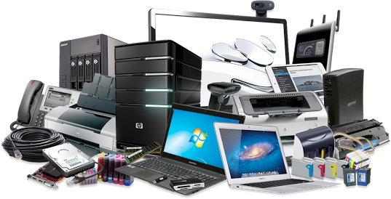
EL COMPUTO MÓVIL Y EL HARDWARE.
Si leemos la definición de computo móvil, veremos que se basa en la implementación de herramientas físicas (Hardware) controladas desde luego, por un programa o proceso( Software), el campo de desarrollo de la parte física del cómputo móvil tiene ya demasiadas ramas, en las que se busca optimizar procesos mejorando el equipo con el que se cuenta, un ejemplo actual podría verse con el cambio que sufren los celulares al minuto, cada vez se utilizan mejores materiales que permitan mediante el uso de software una tecnología innovadora, son más ligeros, más resistentes, mas rápidos y de calidad.

Slide 15
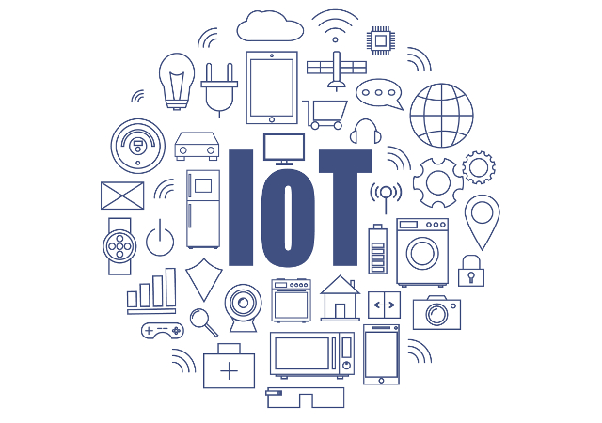
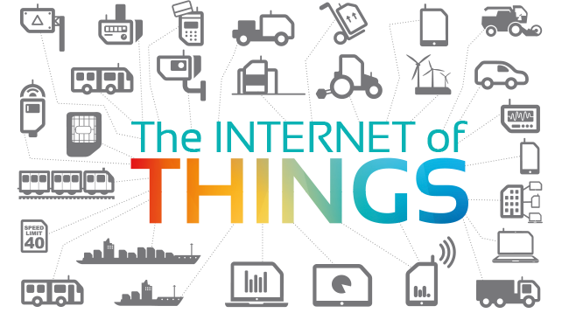
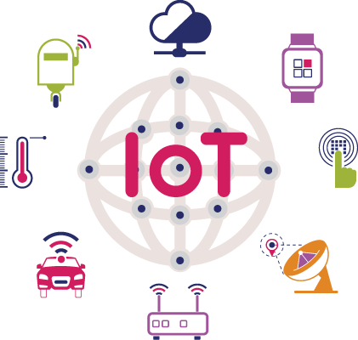
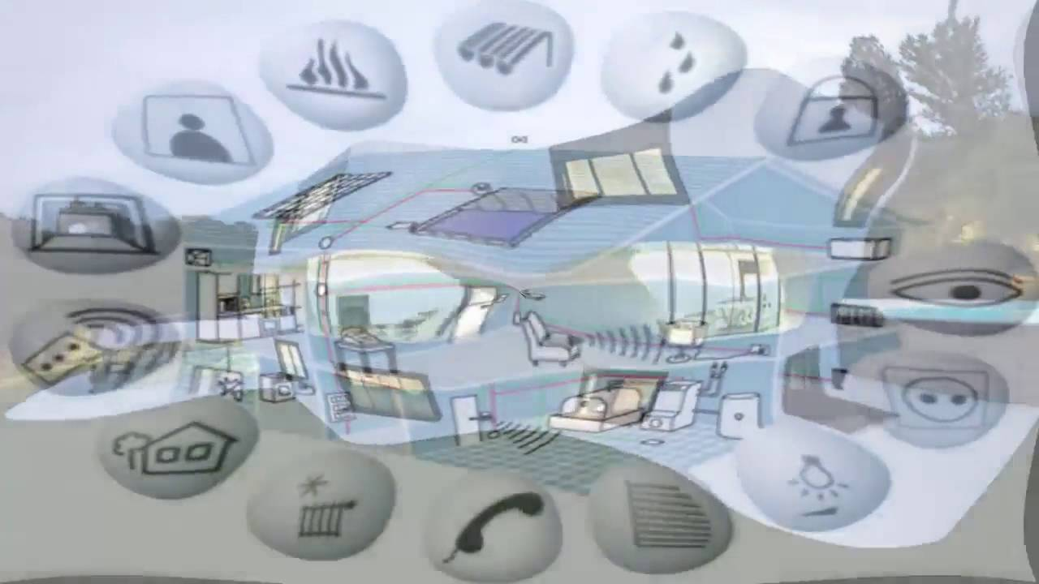
IoT.
Internet de las Cosas es una red de objetos físicos –vehículos, máquinas, electrodomésticos y más– que utiliza sensores y API para conectarse e intercambiar datos por internet.
El gran crecimiento de IoT en los próximos años permitirá que cualquier objeto dotado de sensores o funcionalidades sea una fuente de datos.

Slide 16
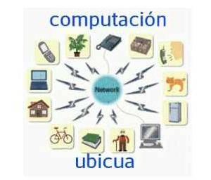
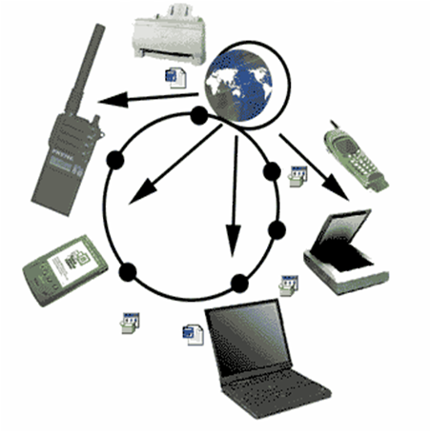
La Computación Ubicua.
Este tipo de computación móvil y ubicua se basa en una internet de las cosas: una proliferación de sensores, pantallas, comunicaciones inalámbricas y otras entradas diversas como gestos. La computación ubicua servirá a la experiencia del usuario futuro con contenido rico e impacto emocional desde las aplicaciones interconectadas que los enganchen. La adición de sensores, conectividad y cómputo a productos aparentemente ordinarios abre un abanico de nuevas posibilidades para las empresas.

Slide 17
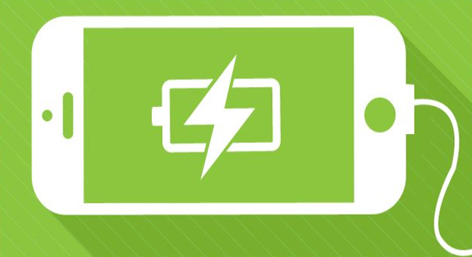
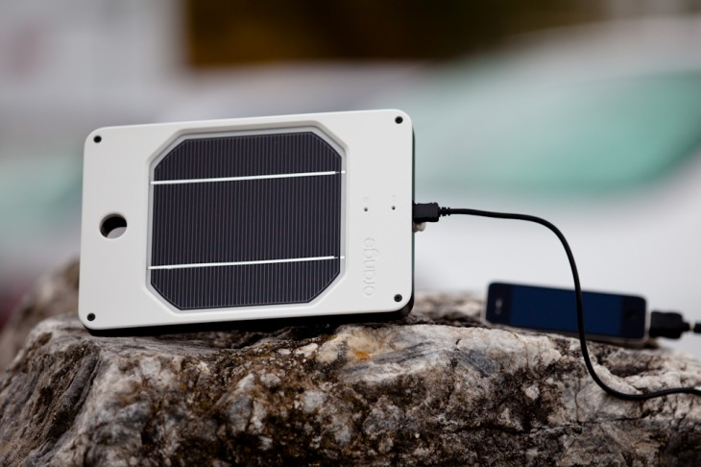
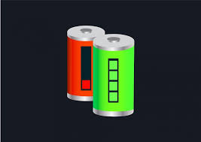
Ciencia de Datos* y las Baterías
*Hardware: Arquitecturas para dispositivos con bajos recursos, tecnologías de visualización, empaquetamientos de circuitos, circuitos de uso específico, ahorro de energía y tecnología de baterías.
Una de las alternativas que actualmente se investiga en muchos grupos en el mundo es la capacidad de cosechar energía a partir de las ondas electromagnéticas presentes en el medio ambiente. Las expectativas de aplicación de la energía colectada de la atmósfera giran alrededor de aplicaciones móviles que consuman muy poca energía y en las cuales resulte altamente recomendable que no se tengan baterías para almacenamiento de energía o que el requerimiento de estas sea mínimo, lográndose una autonomía de operación aceptable.

Slide 18
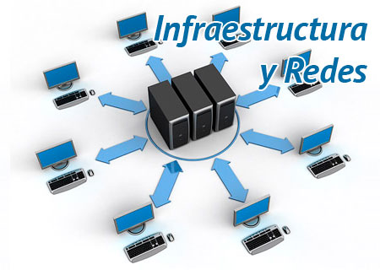
Telecomunicaciones e Infraestructura de Redes.
Las telecomunicaciones comprenden los medios para transmitir, emitir o recibir, signos, señales, texto, imágenes fijas o en movimiento, sonidos o datos de cualquier naturaleza, entre dos o más puntos geográficos a cualquier distancia a través de cables, radioelectricidad, medios ópticos u otros medios electromagnéticos.
Sistemas de transmisión de información que serán usados por un ordenador, un teléfono, una maquina adaptada mediante las tecnologías de computo móvil y que harán del uso de las cosas una manera más sencilla de funcionamiento.

Slide 19
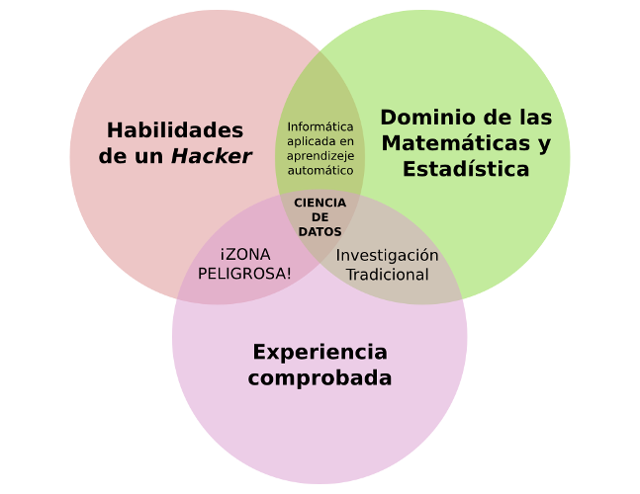
EL COMPUTO MOVIL Y EL SOFTWARE.
CIENCIA DE DATOS.
La ciencia de datos es un campo interdisciplinario que involucra métodos científicos, procesos y sistemas para extraer conocimiento o un mejor entendimiento de datos en sus diferentes formas, ya sea estructurados o no estructurados, lo cual es una continuación de algunos campos de análisis de datos como la estadística, la minería de datos, el aprendizaje automático y la analítica predictiva.

Slide 20
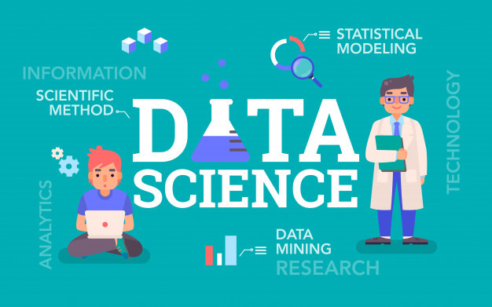
Software: Sistemas operativos, multimedia en dispositivos móviles, modelado de la movilidad, programación de aplicaciones para dispositivos móviles, desarrollo de paradigmas para aplicaciones heterogéneas, bases de datos móviles, inteligencia artificial orientada a la movilidad e intercambio de información, ingeniería de software en movilidad y redes inalámbricas, sus protocolos y la seguridad.
Recopilar, procesar y extraer valor de las diversas y extensas bases de datos.
➢ Imaginación para comprender, visualizar y comunicar sus conclusiones a los no científicos de datos.
➢ Capacidad para crear soluciones basadas en datos que aumentan los beneficios, reducen los costos.
➢ Los científicos de datos trabajan en todas las industrias y hacen frente a los grandes proyectos de datos en todos los niveles.

Slide 21
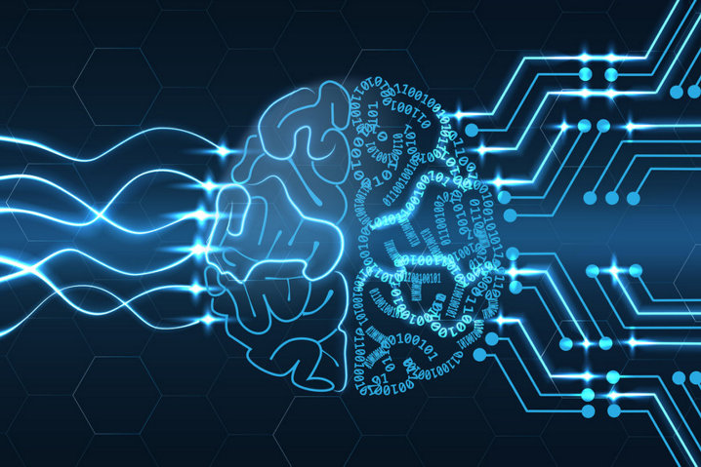
Inteligencia Artificial
La actual IA está sirviendo al ser humano de las formas más profanas e inesperadas: simplificando nuestros viajes, echándonos un cable para encontrar ese restaurante ideal cuando nos ruge la tripa o amplificando nuestros videojuegos con nuevas capas de
Interactividad. La IA ha saltado de las grandes granjas de cálculo para colarse en nuestros teléfonos. Y el futuro no puede ser más prometedor.
Además de que la IA nos permite contextos por ejemplo en nuestros móviles como lo son la realidad aumentada, y a grandes niveles la realidad virtual. La realidad aumentada o AR se diferencia del resto por ser en la se complementa el entorno real con objetos digitales.

Slide 22
Realidad aumentada(AR) y realidad virtual(VR).
La REALIDAD VIRTUAL O VR se diferencia del resto por ser en la que te sumerges por completo en un mundo virtual. Esto quiere decir que te permite simular una experiencia sensorial completa dentro de un ambiente artificial sin que veas nada de lo que hay en el exterior.
La REALIDAD AUMENTADA O AR se diferencia por ser en la se complementa el entorno real con objetos digitales, es decir se crean cosas, personas, animaciones dentro del entorno en el que se encuentra el usuario. Vamos, que ves todo lo que tienes a tu alrededor, pero el ordenador del equipo que lleves frente a los ojos podrá reproducir sobre este entorno objetos, animaciones o datos que realmente no están ahí.

Slide 23
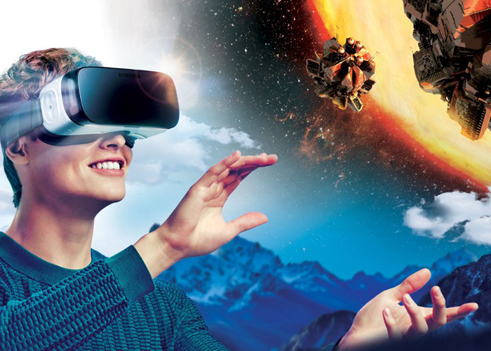
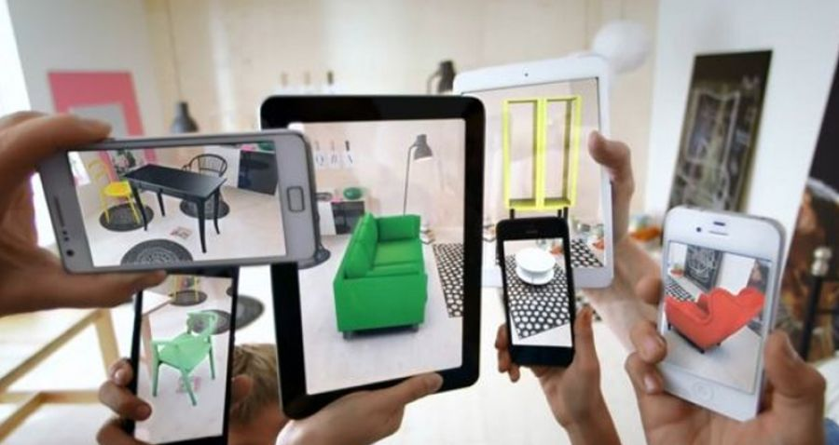
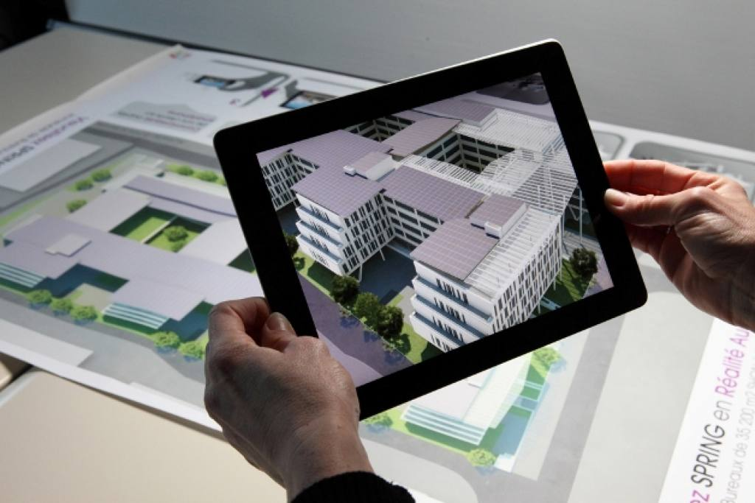
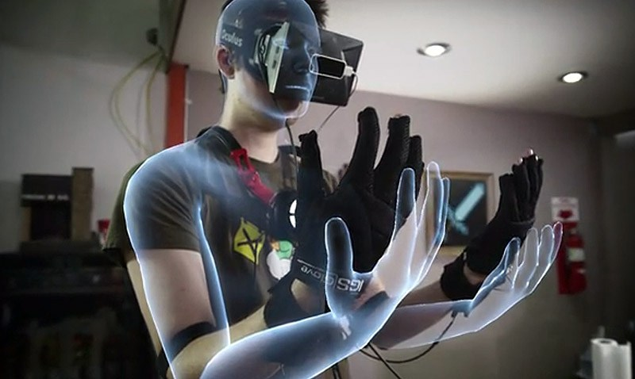
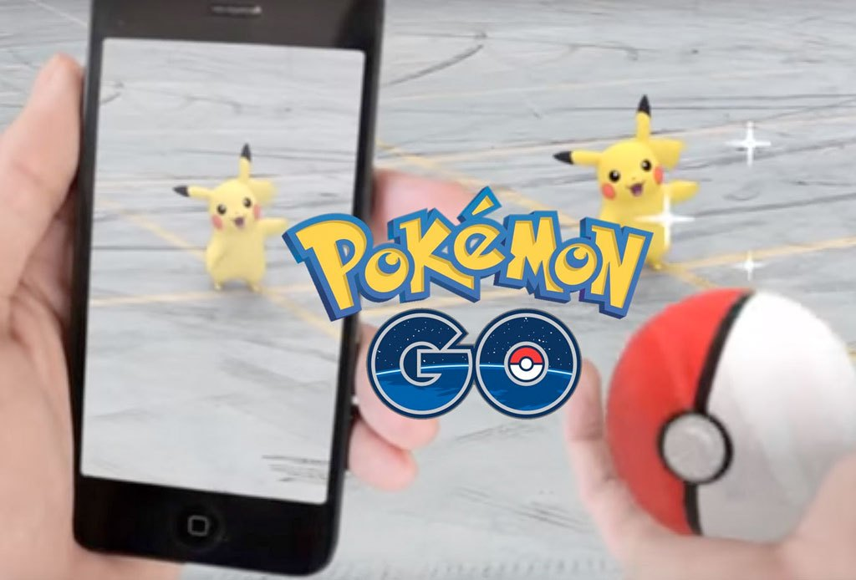
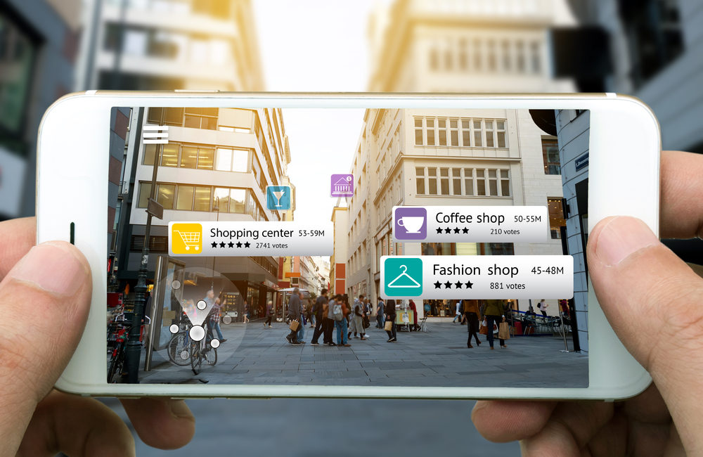

Realidad aumentada (AR)/ Realidad virtual (VR)

Slide 24
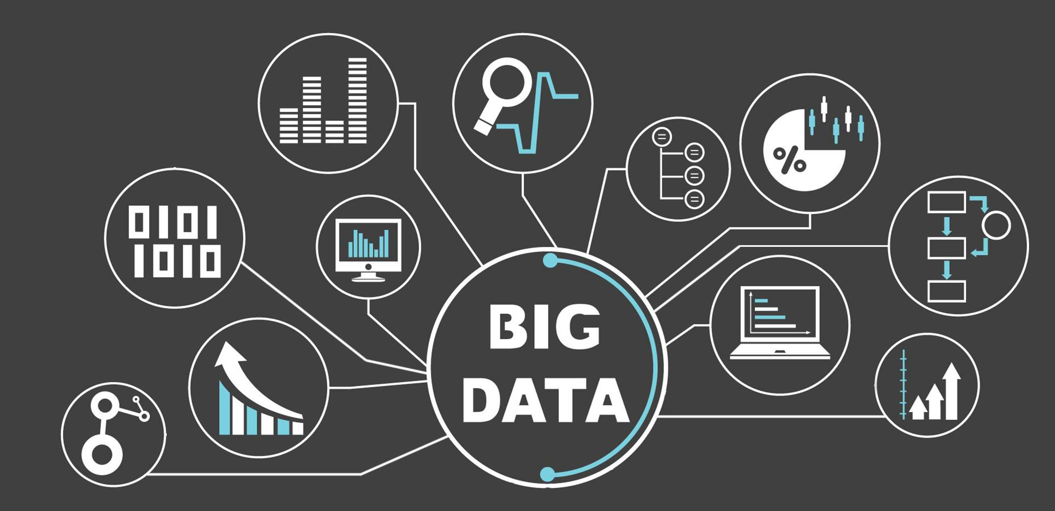
Big Data.
A diario se crean inmensas cantidades de datos nuevos que ya no pueden ser procesados por las herramientas tradicionales; como datos de redes sociales, registros de web, datos de sensores y no estructurados. Estos datos procesados y almacenados por las instituciones rebasan las infraestructuras arquitectónicas del sector del almacenamiento actual. Se estima que en el mundo anualmente se produce una media de poco menos de un terabyte por persona y que en colectivo, se producen en el mundo cerca de cinco zettabytes de datos por año.

Slide 25
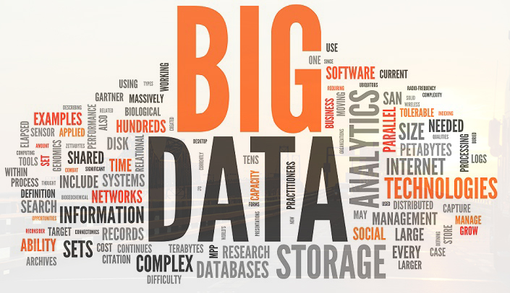
El Big Data se ve como una herramienta de gran alcance para hacer frente a diversos males que aquejan actualmente a la sociedad, por ejemplo, al ofrecer datos que permitan conocer la investigación sobre el cáncer u otras enfermedades el cambio climático, entre muchos otros aspectos. Sin embargo, también se ve al big data como una manifestación preocupante, porque permitiría la invasión de la privacidad y la consecuente disminución de las libertades civiles.

Slide 26
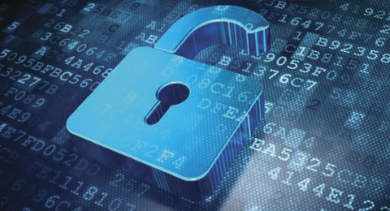
SEGURIDAD.
Este es otro punto delicado de la computación móvil, porque el concepto de seguridad es muy amplio y depende del punto de vista de cada persona. Mientras para el empresario significa el control del acceso remoto y la confidencialidad de su información, el usuario lo centra en la actualización de los datos en su terminal. Para mostrar qué tantas variantes tiene este concepto, Algunas empresas ofrecen seguros contra estos contratiempos.
Si, adicionalmente, no se cuenta con los recursos de comunicaciones, entonces habrá que tener especial cuidado en la sincronización de datos, es decir, que la información sea la misma
al menos la mayor parte del tiempo.

Slide 27
CONLCUSIONES.
Como puede verse, la computación móvil representa el sueño final (hasta hora) de la informática, el llevar toda la información necesaria a todos los usuarios que lo requieran, en el lugar y el momento requerido, pero para ello es menester resolver los problemas que trae consigo la solución, lo cual ya se ha logrado en gran parte, como lo comprueba la existencia de sistemas que trabajan adecuadamente bajo este concepto.
Todo resumido en un mapa mental:
https://www.goconqr.com/p/3398168-computo-movil-mind_maps

